Slide 1

Testy
automatyczne
Marek Konitz

Slide 2
https://www.youtube.com/watch?v=9TqTprBITvQ
https://www.youtube.com/watch?v=jQhyR9aoZyQ

Slide 3
Automatyzacja testów- dlaczego to robimy?
•Uzupełnienie testów manualnych
•Powtarzalność
•Systematyczność
•Oszczędność czasu
•Brak czynnika ludzkiego
•Dobre pokrycie regresji
•Szybka analiza wyników
•Duża różnorodność danych testowych

Slide 4
Kiedy automatyzować?
•Regresja, smoke testy
•Niezbędna duża ilość danych testowych
•Brak zmian w GUI
•Testy wymagające precyzji
•Skomplikowane reguły biznesowe
Notes:
Smoke testy – testowanie podstawowej funkcjonalności – oznak życia oprogramowania
Regresja – testowanie istniejącej funkcjonalności – czy nie została zaburzona przez kolejne poprawki oprogramowania

Slide 5
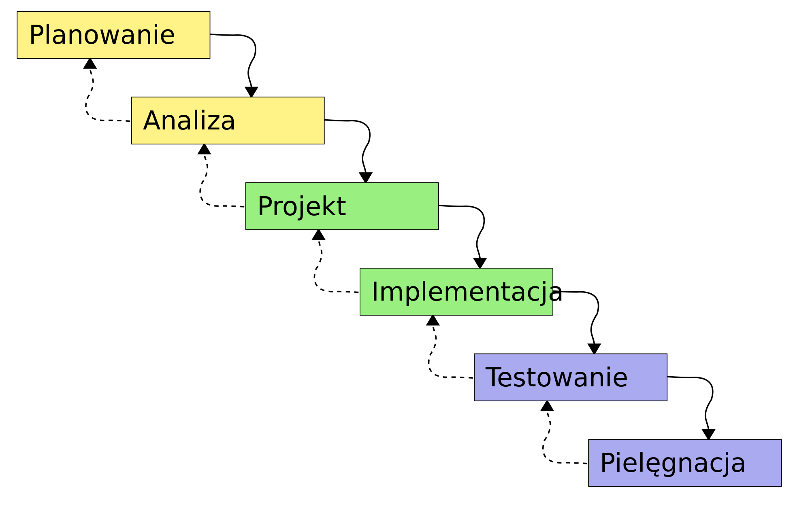

Slide 6
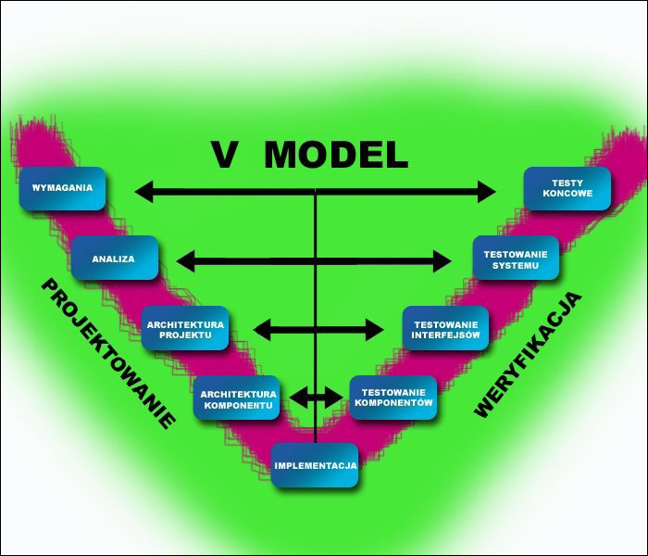

Slide 7
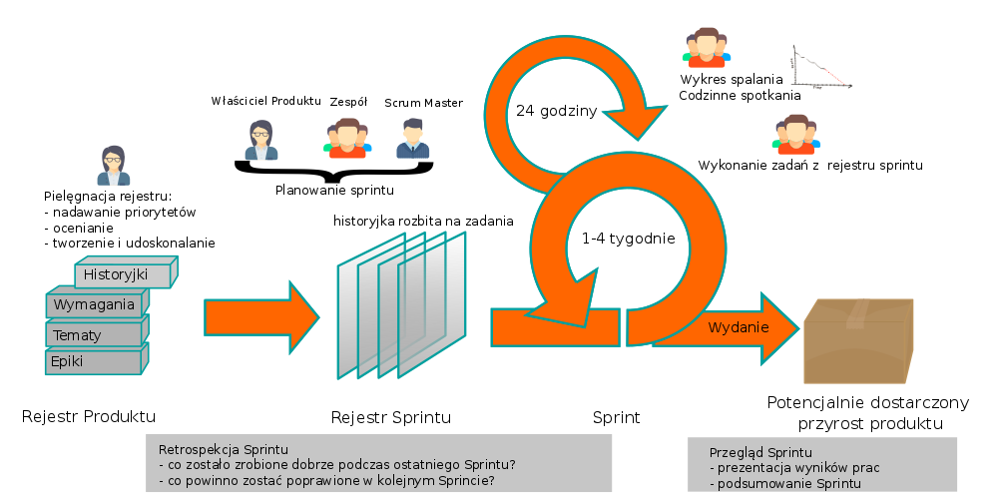

Slide 8
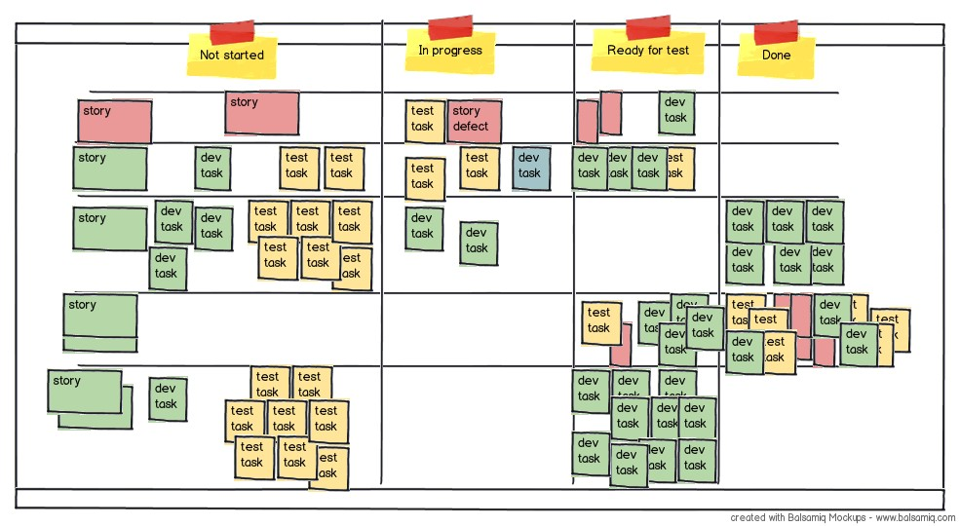

Slide 9
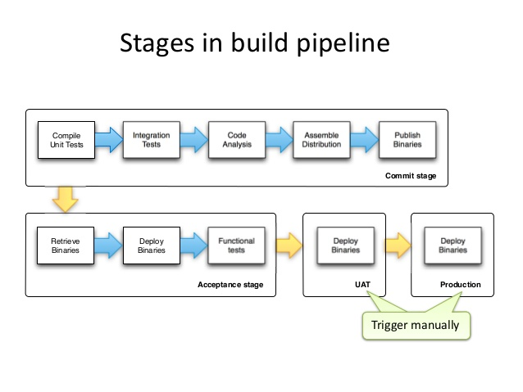

Slide 10
Automatyzacja- wady
Koszty
Implementacji – stworzenie środowiska, scenariuszy; jednorazowy
Eksploatacji – analiza wyników
Utrzymania – poprawki w istniejących testach, dodawanie testów dla nowych funkcjonalności
Zakup narzędzi
Szkolenia
Notes:
Utrzymanie testów – testy nigdy nie są napisane raz na zawsze, jest konieczność ciągłych korekt i analizy wyników testów

Slide 11
Rodzaje testów automatycznych
Testy automatyczne
1.Funkcjonalne
2.Niefunkcjonalne
Wydajnościowe
Obciążeniowe
Inne

Slide 12
Testy funkcjonalne a niefunkcjonalne
Testy funkcjonalne
Badają poprawność działania oprogramowania w danym obszarze
Sprawdzają czy program zachowuje się właściwie i spełnia wymagania funkcjonalne
Testy niefunkcjonalne
Testy wydajnościowe – np. pomiar czasu reakcji na daną akcję
Testy obciążeniowe – jak oprogramowanie radzi sobie np. z dużą liczbą użytkowników

Slide 13
Jaki to rodzaj testu?
Sprawdzenie czy użytkownik może zalogować się na swoje konto w danym systemie poprzez wpisanie loginu i hasła oraz kliknięcie „Zaloguj”
Sprawdzenie czy tytuł strony w przeglądarce jest poprawny
Sprawdzenie czy 80 osób może jednocześnie wykonać akcję logowania do systemu
Sprawdzenie ile czasu zajmuje zalogowanie się 80 osób jednocześnie do systemu
Sprawdzenie czy kolor tła strony jest poprawny
Sprawdzenie czy czcionka na stronie jest czytelna dla użytkownika

Slide 14
Podział testów ze względu na sposób organizacji danych
1. Dane testowe zapisane w scenariuszu testowym
niska konfigurowalność, brak elastyczności, trudne do zarządzania
proste, szybkie w implementacji
2. Dane testowe pobierane z zewnętrznego źródła (Data-driven testing), np.: z pliku csv, excel, xml lub z bazy danych
rozbudowana struktura, zależne od źródła danych
można ich wielokrotnie używać, elastyczne, konfigurowalne

Slide 15
Przykładowe narzędzia testowe
„Nagrywarki” – testy funkcjonalne
Selenium IDE
AutoIT
UI Automation
Tests Studio
2. Code-driven – testy funkcjonalne
Selenium Webdriver, Selenium RC
HP Quick Test Professional
PhantomJS
3. Testy niefunkcjonalne
Jmeter
LoadRunner

Slide 16

Selenium – narzędzie do automatyzacji testów
Narzędzia z rodziny Selenium:
Selenium RC
Selenium Webdriver
Selenium IDE
Selenium IDE jest wtyczką do przeglądarki Firefox, która umożliwia nagrywanie oraz odtwarzanie interakcji użytkownika z przeglądarką.

Slide 17

Przydatne narzędzia
Firebug
XpathChecker
Firepath
Webdeveloper
Konsola przeglądarki

Slide 18
Lokalizacja elementów
Sposoby lokalizowania elementów na stronie www:
Id
Nazwa
Klasa
Tekst linku
Xpath
CSS
Pomocne narzędzia :
FireBug, FirePath, XPathChecker, konsola przeglądarki( F12)

Slide 19
Składnia Selenium – polecenia selenese
open : jako cel podajemy adres URL, który tą komendą jest otwierany
click : odpowiednik kliknięcia : w przycisk, pole tekstowe , checkbox
clickAndWait : po kliknięciu na element odczekiwane jest domyślnie 30 s ( 30000ms)
waitForPageToLoad : gdy kliknięcie na element ma przekierować na nową stronę to dzięki tej metodzie Selenium będzie oczekiwać na jej załadowanie przez podany czas w ms
type: wpisywanie tekstu w pola tekstowe

Slide 20
Asercje i weryfikacje
ASERCJE – komendy, które przerywają wykonanie skryptu w przypadku błędu
Np. open, assertText
WERYFIKACJE – komendy, które pozwalają na wykonanie kolejnych komend skryptu nawet w przypadku błędu
Np.verifyTextPresent, verifyElementPresent

Slide 21
Uruchamianie testów
Otwieramy Selenium IDE
Wchodzimy na stronę www.gdansk.pl
Uruchamiamy nagrywanie testu w Selenium
Klikamy po kolei po zakładkach/linkach/obrazkach na stronie
Wyłączamy nagrywanie
Zapisujemy przypadek testowy
Uruchamiamy nasz test

Slide 22
Ćwiczenie 1
Stwórz następujący przypadek testowy:
Wejdź na stronę www.google.pl
Przejdź do wyszukiwarki grafiki Google
Wyszukaj słowo „motyl”
Kliknij w pierwszy wyświetlony obrazek

Slide 23
Ćwiczenie 2
Stwórz przypadek testowy wg scenariusza:
Wejdź na stronę www.wikipedia.pl
Przełącz na „kaszubskiej”
Wyszukaj słowo „Polska”
Kliknij w pierwszy wyświetlony wynik
Do stworzonego skryptu dodaj asercję i weryfikację i zaprezentuj ich działanie.

Slide 24
Selenium Webdriver
Aplikacja pozwalająca na odtwarzanie skryptów testowych przy użyciu API różnych przeglądarek
Główne zalety
Szybkość
Obiektowość
Radzi sobie z generycznymi obiektami

Slide 25
Jak powinien wyglądać dobrze napisany test?
Selektory oraz metody pomocnicze powinne być odseparowane od testu
Czytelny (DSL)
Przystosowany do zmian Hierarchia przy wyborze selektora:
id > name > css > xpath
Nazwa testu powinna mówić o przedmiocie testu i jego spodziewanym wyniku

Slide 26
Testy niefunkcjonalne
Testowanie wydajnościowe (Performance testing)
Testowanie przeprowadzane w celu oceny stopnia spełnienia wymagań wydajnościowych przez system lub moduł.
Polegające na sprawdzeniu, czy system pod ustalonym obciążeniem będzie sprawnie realizował swoje zadania.

Slide 27
Testy niefunkcjonalne
Testowanie wydajnościowe:
Porównywanie czasu odpowiedzi symulacji przejścia pojedynczego użytkownika do wielu użytkowników przez aplikację.
Badanie czasu odpowiedzi aplikacji procesów krytycznych dla biznesu funkcji systemu.
Badanie procesów pod kątem wykonania w akceptowalnym czasie.

Slide 28
Testy niefunkcjonalne
Testowanie wydajnościowe – problemy:
Przepustowość sieci (maksymalna ilość danych, jaka może zostać przesłana za pomocą danego łącza w jednym momencie)
Wydajność maszyny testowej
Realistyczność scenariuszy testowych
Lokalizacja błędów

Slide 29
Testy niefunkcjonalne
Testowanie obciążeniowe (Load Testing).
Ich zadaniem jest pomiar zachowania modułu lub systemu przy zwiększającym się obciążeniu, w celu określenia jakie obciążenie system lub moduł jest w stanie obsłużyć.
Przykłady:
Zasymulowanie dużej liczby jednocześnie działających użytkowników oraz utrzymanie takiego stanu przez określony w scenariuszu czas.
Zbadanie jak wiele zapytań (requests) jest w stanie obsłużyć system w określonym przedziale czasu.

Slide 30
Testy niefunkcjonalne
Testowanie przeciążeniowe (Stress Testing).
Testowanie prowadzone w celu oceny zachowania systemu lub modułu na granicy lub poza granicami wyspecyfikowanych wymagań
Przykłady:
Zasymulowanie dużej liczby jednocześnie działających użytkowników, przekraczających zasoby serwera i badanie czy system zareaguje w odpowiedni sposób.
Wyszukiwanie defektów aplikacji podczas utraty danych.

Slide 31
Testy niefunkcjonalne
Testowanie przeciążeniowe (Stress Testing).
Stosowane techniki:
Ograniczenie pamięci
Bardzo duża liczba danych
Przekraczanie zakresu buforów
„Psucie” urządzeń zewnętrznych
Wirusy, robaki itp.
Wytworzenie danych, które uaktywniają tę wrażliwość
Duże zbiory danych
Złożone dane
Długie przebiegi

Slide 32
Apache JMeter to damowe oprogramowanie, napisane w Javie i dedykowane do wykonywania testów obciążeniowych, wydajnościowych oraz funkcjonalnych.
Jmeter

Slide 33
Jmeter
Zalety Jmetera:
Wieloplatformowość
Wielowątkowość
Funkcjonalne GUI
Możliwość tworzenia skomplikowanych scenariuszy testowych
Wsparcie – dokumentacja i rozwój
Jest to narzędzie darmowe

Slide 34
Co możemy zrobić przy użyciu JMetera?
Badanie czasu odpowiedzi krytycznych części systemu
Porównanie czasu przejścia przez aplikację jednego i wielu użytkowników
Sprawdzenie czy czas wykonania danej akcji jest dla użytkownika akceptowalny
Sprawdzenie czy system wytrzyma dużą ilość zapytań (ewentualna utrata danych?)
Zbadanie jak system radzi sobie z dużą ilością użytkowników (przede wszystkim transakcje – baza danych!)
Sprawdzenie ile zapytań w danym czasie obsługuje system
Sprawdzenie czy system nadal zachowuje swoją wydajność przy dodaniu nowych modułów/funkcjonalności lub po zmianach

Slide 35
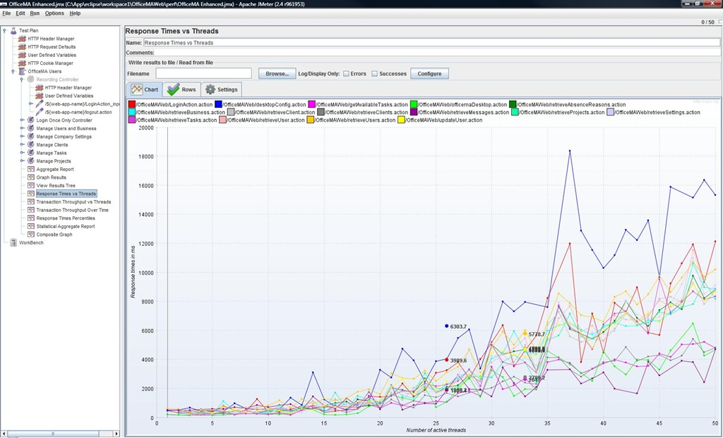

Slide 36
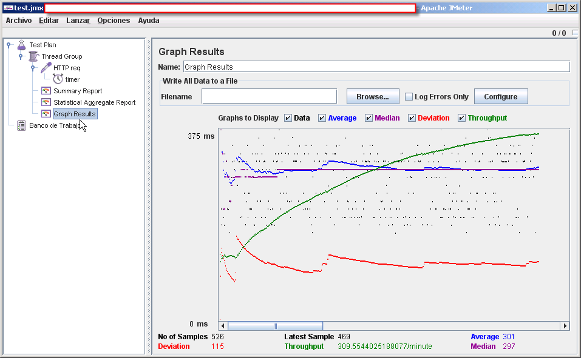

Slide 37
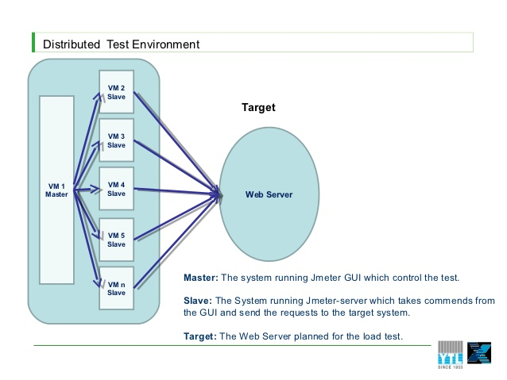

Slide 38
Jmeter non-gui mode
Dlaczego uruchamiamy jmeter non-gui mode:
Gui konsumuje dużo pamięci
Nie polecane do testów wydajnościowych

Slide 39
Jmeter non-gui mode
Jak uruchomić ?
Cmd -> jmeter -> folder bin ->
Jmeter –n –t [lokalizacja skryptu jmeterowego] –l [lokalizacja rezultatów]
-n -> non gui mode
-t -> lokalizacja skryptu jmeterowego
-l -> lokalizacja pliku z rezultatem
Jmeter –h (help)
Jmeter -?

Slide 40
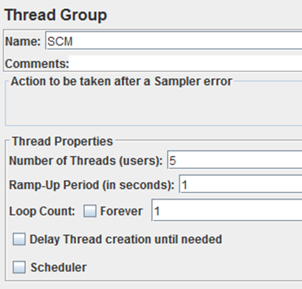
Budowanie testu w JMeter
Test Plan – nadrzędny element skryptu
Thread group – podstawowy element testu

Slide 41
Elementy testu
Samplers
Logic controllers
Listeners
Configuration elements
Assertions
Timers
Pre-processors
Post-processors

Slide 42
Szkielet skryptu - najważniejsze elementy
HTTP Cookie Manager
HTTP Proxy Server
Recording controller
HTTP Request
User Defined Variables

Slide 43
Nagrywanie żądań
Konfiguracja komponentu Http Proxy Server
Konfiguracja przeglądarki
Zdefiniowane wzorców adresów
Nagranie scenariusza
Parametryzacja testu

Slide 44
Parametryzacja
W JMeterze możemy wyróżnić następujące źródła wartości parametrów:
parametry zaszyte w skrypcie,
generowane za pomocą funkcji,
pobierane z pliku,
pobierane z bazy danych,
dynamicznie pobieranie poprzez wyrażenia regularne

Slide 45
Asercje
Warunki końcowe na odpowiedzi generowane przez serwer
Mogą dotyczyć zawartości odpowiedzi lub czasu otrzymania przez klienta odpowiedzi na żądanie
Bez asercji automatyzacja testów nie będzie skuteczna

Slide 46
Przykładowe asercje
Response Assertion
Listener assertion results
Duration Assertion
Size Assertion

Slide 47
Listenery
Listenery, czyli słuchacze to elementy, które zbierają dane i pokazują je na różny sposób.
Każdy słuchacz pozwala na eksport danych do pliku csv.
Przykładowe listenery:
View result tree – dokładnie widać każde żądanie, przydatny przy pisaniu planu testu
View result in table – posegregowane dane w tabeli

Slide 48
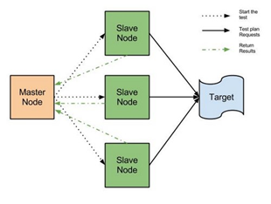
Testowanie rozproszone
Możliwość uruchomienia wielu instancji na różnych maszynach
Pozwala na stworzenie środowiska prowadzenia testów wydajnościowych, które jest zbliżone do rzeczywistych warunków w jakich będzie działać badana aplikacja

Slide 49
SoapUI: program do testowania usług Soap i Rest
Jast to darmowe narzędzie wspomagające testy funkcjonalne, obciążeniowe oraz bezpieczeństwa.
Zalety:
Stosunkowo łatwy w obsłudze
Nie jest potrzebna umiejętność programowania do tworzenia prostych testów

Slide 50
Środowisko testowe
Zaleca się, aby testowany system pracował w warunkach możliwie najbardziej zbliżonych do warunków w jakich będzie ostatecznie wdrożony
Odizolowanie sieci zmniejsza błąd pomiarowy spowodowany typowym ruchem w sieci, który niekoniecznie jest skierowany do testowanej aplikacji

Slide 51
Scenariusze i raporty w automatyzacji
Co powinien zawierać prawidłowo przygotowany scenariusz testowy?
Jak analizować wyniki testów?
Co powinien zawierać prawidłowo przygotowany raport testowy?

Slide 52
Testy automatyczne - konkluzje
Stoją w opozycji do testów manualnych
Opierają się głównie na programowaniu (ale nie tylko!)
Pomagają zaoszczędzić czas (a może go marnują?)
Dostarczają szybkiej informacji zwrotnej
Dają możliwość wykonywania kreatywnych i ciekawych zadań

Slide 53
Wyrażenia regularne
Regular expressions, regex
Wzorce, które opisują ciągi znaków. Umożliwiają dopasowanie do szukanego schematu.

Slide 54
Wyrażenia regularne
https://regex101.com/
http://regexp.pl/
http://www.webmaster.org.pl/wyrazenia-regularne.html

Slide 55
Wyrażenia regularne - przykłady
. | Dowolny znak
[ ] | Dowolny pojedynczy znak z nawiasów
* | 0 lub wiele znaków poprzedzających *
+ | 1 lub wiele znaków poprzedzających +
? | 0 lub 1 znak poprzedzający ?
{1,5} | Od 1 do 5 znaków poprzedzających
\s ^ $ | Biały znak Początek linii Koniec linii

Slide 56
Wyrażenia regularne - przykłady
Kod pocztowy | [0-9]{2}-[0-9]{3} (^|\s)*[0-9]{2}-[0-9]{3}(\s|$) (^|\s)*\d{2}-\d{3}(\s|$)
Adres email | [a-zA-Z0-9._-]+@[a-zA-Z0-9-]+\.[a-zA-Z]{2,4} (^|\s)([a-zA-Z0-9]|[a-zA-Z0-9][a-zA-Z0-9.\-_])*[a-zA-Z0-9]+@([a-zA-Z0-9]|[a-zA-Z0-9][a-zA-Z0-9.\-_])*[a-zA-Z0-9]+[.](pl|com|org|eu|uk)($|\s)
Pesel | [0-9]{11}
Nip | (\d{10}|\d{2,3}\-\d{2,3}\-\d{2,3}\-\d{2,3})
Forma grzecznościowa | (Szanowna Pani|Szanowny Panie)(\s|!|,|$)

Slide 57
Wyrażenia regularne - przykłady
Kod pocztowy | [0-9]{2}-[0-9]{3} (^|\s)*[0-9]{2}-[0-9]{3}(\s|$) (^|\s)*\d{2}-\d{3}(\s|$)
Adres email | [a-zA-Z0-9._-]+@[a-zA-Z0-9-]+\.[a-zA-Z]{2,4} (^|\s)([a-zA-Z0-9]|[a-zA-Z0-9][a-zA-Z0-9.\-_])*[a-zA-Z0-9]+@([a-zA-Z0-9]|[a-zA-Z0-9][a-zA-Z0-9.\-_])*[a-zA-Z0-9]+[.](pl|com|org|eu|uk)($|\s)
Pesel | [0-9]{11}
Nip | (\d{10}|\d{2,3}\-\d{2,3}\-\d{2,3}\-\d{2,3})
Forma grzecznościowa | (Szanowna Pani|Szanowny Panie)(\s|!|,|$)

Slide 58
Pokrycie testowe kodu
Miara opisująca stopień w jakim kod zostaje sprawdzony przez testy
Procentowy udział części kodu poddanych testowi

Slide 59
Pokrycie testowe kodu
Pokrycie instrukcji - ile procent instrukcji w programie zostało wykonanych w procesie testowania
Pokrycie decyzji - ile procent decyzji w programie zostało wykonanych w procesie testowania, przy czym rozważamy wariant dla warunku spełnionego i nie spełnionego
100% pokrycia decyzji zapewnia 100% pokrycia instrukcji, ale nie odwrotnie

Slide 60
Schematy blokowe i pseudokod
INPUT a
a = a + 1
IF a <= 10 THEN
PRINT “true”
ELSE
PRINT “false”
ENDIF
Instrukcja
Decyzja
False
True
Instrukcja
Instrukcja

Slide 61
Pętle
INPUT a, b
WHILE a < b
PRINT a
a = a + 1
ENDWHILE
PRINT a, b
INPUT a, b
a < b
False
True
PRINT a, b
PRINT a
a = a+1

Slide 62
Pokrycie testowe kodu
Pokrycie instrukcji - angielskie nazwy
line coverage, statement coverage
Pokrycie decyzji
decision coverage
branch coverage (uwaga, to nie do końca to samo!)

Slide 63
Pokrycie decyzji a pokrycie gałęzi
Pokrycie decyzji - wystarczą 2 przypadki testowe:
test1 true, test2 true
test1 false, test2 false
Pokrycie gałęzi - muszą być 3
3. test1 false, test2 true
if ((test1() || test2())
{
invoke_some_latent_bug_only_if_test1_is_false;
}
else
{
do_something_benign;
}

Slide 64
Code Coverage - jak to wygląda w praktyce
Czy pokrycie instrukcji / decyzji daje nam gwarancję bezbłędnego kodu?
Nie, to czy instrukcja zostanie wykonana, nie oznacza, że ma ona merytoryczny sens i że program ma zabezpieczenie przed bezsensownymi danymi.
Natomiast duże pokrycie przez testy:
zbliża nas do celu
ułatwia modyfikację programu

Slide 65
Code Coverage - jak to wygląda w praktyce
Czy zawsze musimy osiągnąć 100% pokrycia?
obowiązuje zasada Pareto: 20% wysiłku daje 80% efektu
pisząc testy dla istniejącego kodu ekstremalnie trudno jest osiągnąć duży współczynnik pokrycia
kod programu często zawiera warunki uwzględniające hipotetyczne sytuacje, które w praktyce się prawie na pewno nie zdarzą lub są wykluczone przez wcześniejsze instrukcje programu
techniką zapewniającą wysokie pokrycie testów (ale również nie 100%) jest Test Driven Development

Slide 66
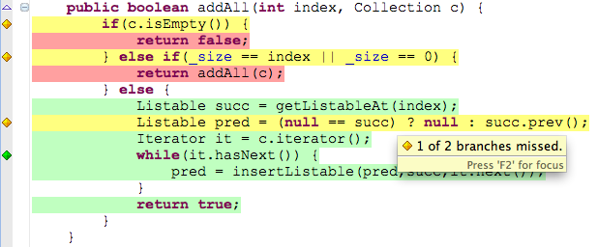
Code Coverage - jak to wygląda w praktyce

Slide 67
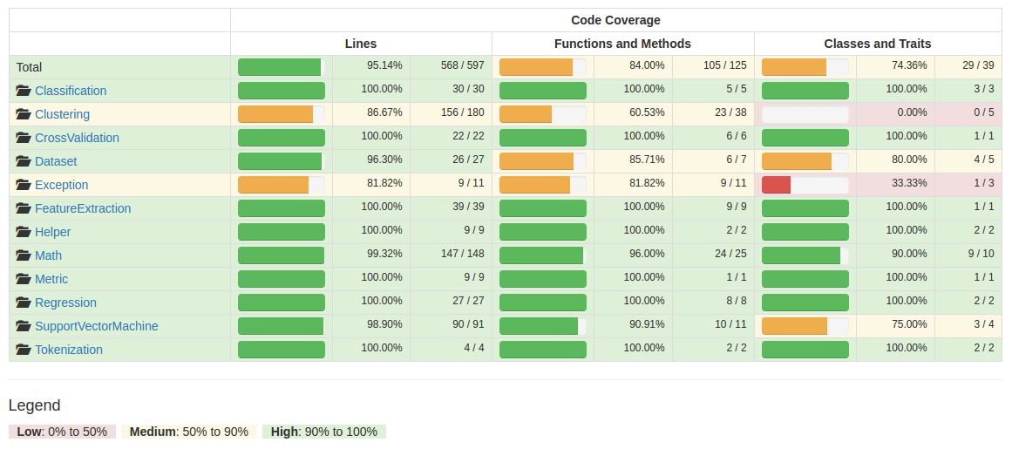
Code Coverage - jak to wygląda w praktyce

Slide 68
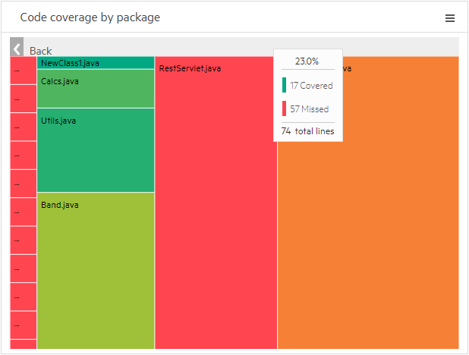
Code Coverage - jak to wygląda w praktyce

